Slide 1
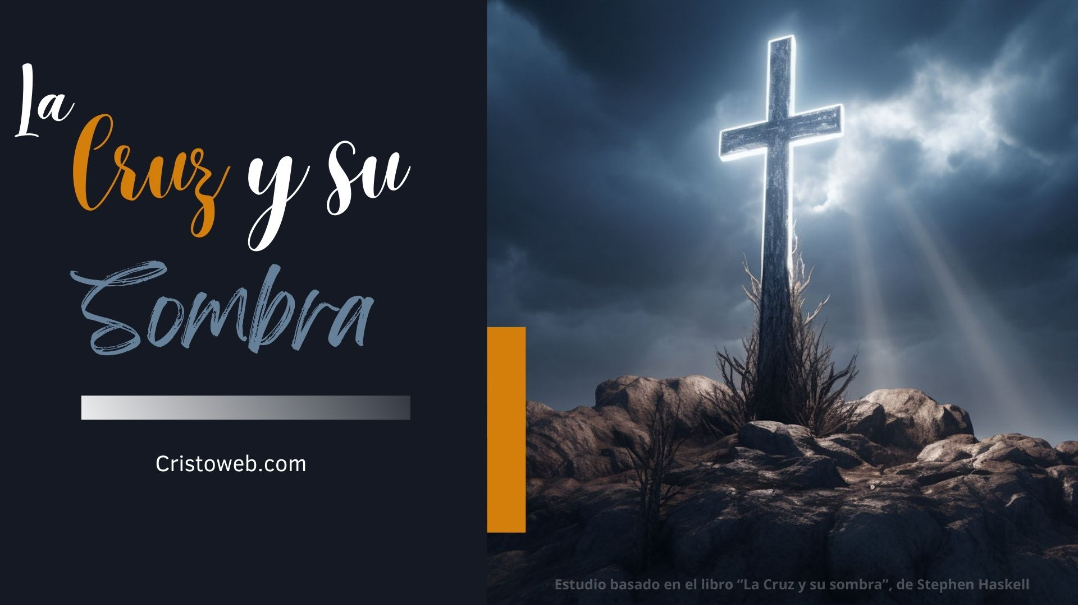
Capítulo 45: Zabulón

Slide 2
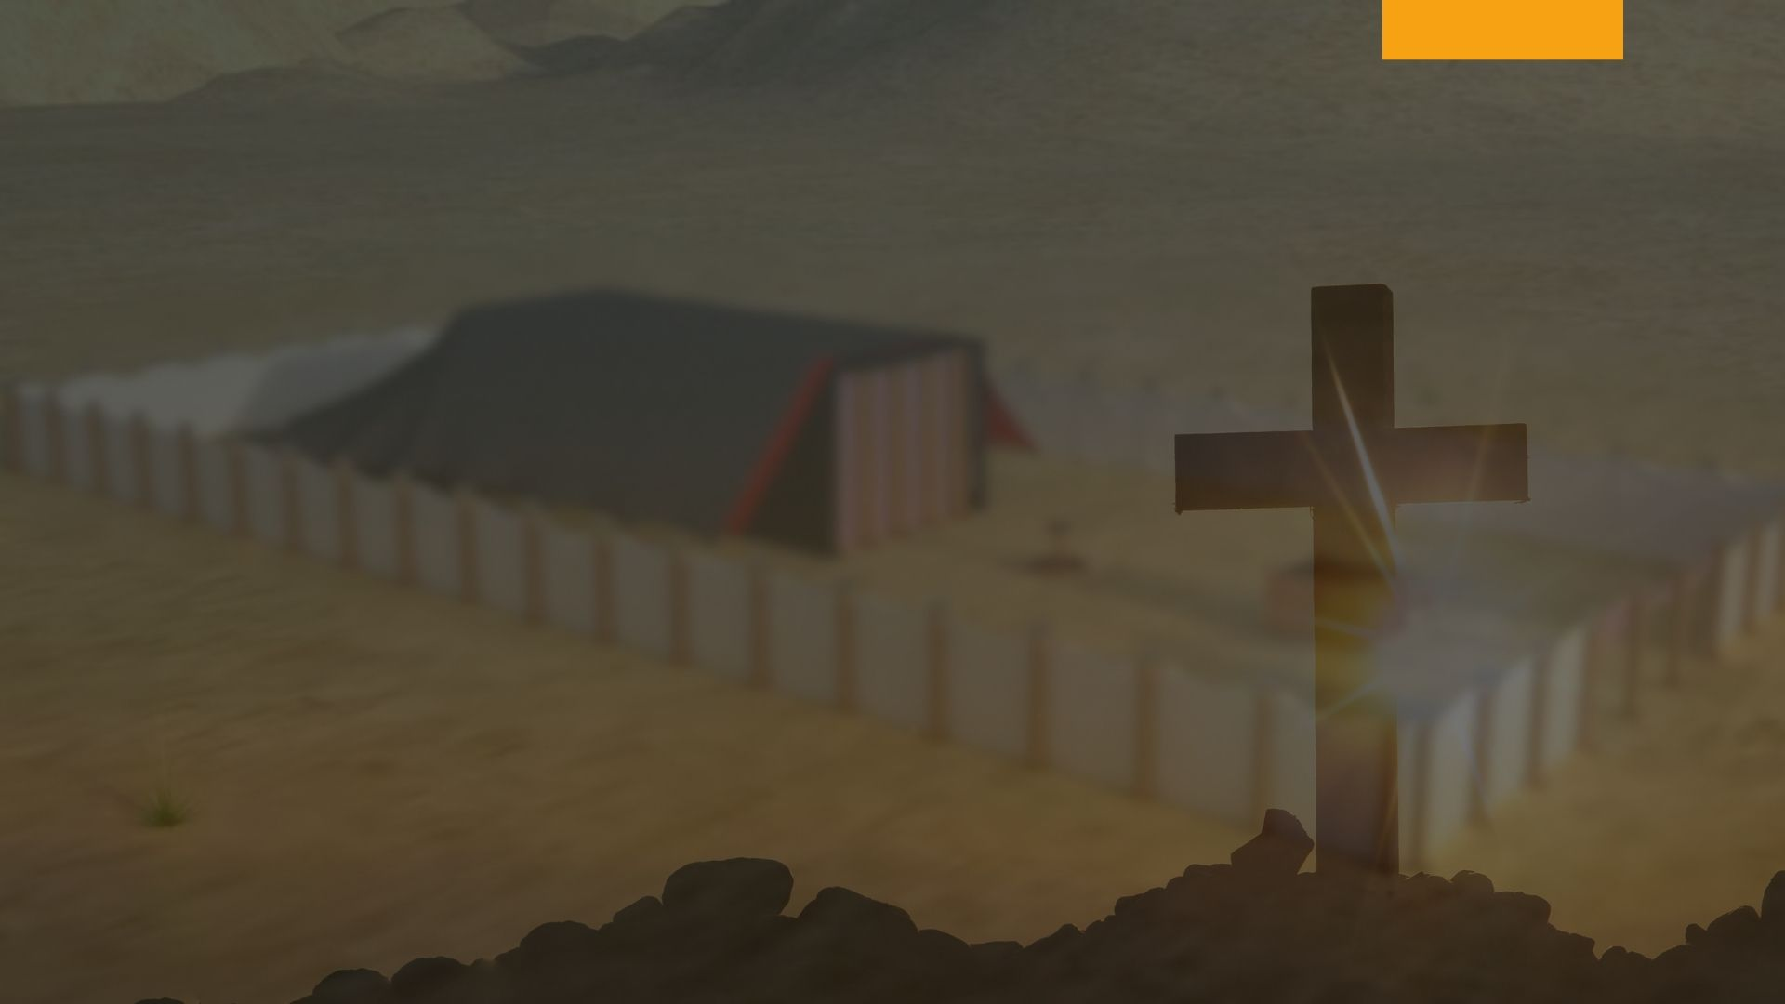
nombre de Zabulón
El nombre “Zabulón’’ en la Biblia tiene un significado profundo y está asociado tanto a un personaje como a una tribu de Israel. A continuación, te explico su significado y relevancia:

Slide 3
Origen y significado del nombre
Etimología: El nombre Zabulón proviene del hebreo Zebulun que se relaciona con las palabras zevul ("morada" o "habitación elevada") y zabal ("dotar" o "honrar") .

Slide 4
Contexto bíblico
Cuando Lea, esposa de Jacob, dio a luz a Zabulón (su sexto hijo), exclamó: "Dios me ha dado una buena dote; ahora morará conmigo mi marido" (Génesis 30:20). Esto refleja su esperanza de que Jacob la valorara más por haberle dado seis hijos .

Slide 5
Zabulón como personaje
Hijo de Jacob: Fue el décimo hijo de Jacob y el sexto de Lea, hermano de Rubén, Simeón, Leví, Judá, Isacar y Dina. Descendencia: Tuvo tres hijos: Séred, Elón y Jahleel, quienes fundaron los clanes de la tribu de Zabulón .

Slide 6
La tribu de Zabulón
Territorio: Aunque no limitaba directamente con el mar, su tierra estaba estratégicamente ubicada entre el mar de Galilea y el Mediterráneo, lo que facilitaba el comercio. Jacob profetizó: "Zabulón habitará a la orilla del mar... y su límite será hasta Sidón" (Génesis 49:13) .

Slide 7
Características
Guerreros valientes: Destacaron en batallas, como en la guerra contra Sísara (Jueces 4:6-10) y bajo el liderazgo de Gedeón y David .

Slide 8
Jueces 4
6 Y ella envió a llamar a Barac hijo de Abinoam, de Cedes de Neftalí, y le dijo: ¿No te ha mandado Jehová Dios de Israel, diciendo: Ve, junta a tu gente en el monte de Tabor, y toma contigo diez mil hombres de la tribu de Neftalí y de la tribu de Zabulón; 7 y yo atraeré hacia ti al arroyo de Cisón a Sísara, capitán del ejército de Jabín, con sus carros y su ejército, y lo entregaré en tus manos? 8 Barac le respondió: Si tú fueres conmigo, yo iré; pero si no fueres conmigo, no iré. 9 Ella dijo: Iré contigo; mas no será tuya la gloria de la jornada que emprendes, porque en mano de mujer venderá Jehová a Sísara. Y levantándose Débora, fue con Barac a Cedes. 10 Y juntó Barac a Zabulón y a Neftalí en Cedes, y subió con diez mil hombres a su mando; y Débora subió con él.

Slide 9
Jueces 6
¹¹ Y vino el ángel de Jehová, y se sentó debajo de la encina que está en Ofra, la cual era de Joás abiezerita; y su hijo Gedeón estaba sacudiendo el trigo en el lagar, para esconderlo de los madianitas. ¹² Y el ángel de Jehová se le apareció, y le dijo: Jehová está contigo, varón esforzado y valiente.

Slide 10
Comercio
Moisés los bendijo diciendo: "Regocíjate, oh Zabulón, en tu salida" (Deuteronomio 33:18), aludiendo a sus actividades comerciales .

Slide 11
Significado espiritual y profético
Redención: Isaías profetizó que la tierra de Zabulón (parte de Galilea) vería la "gran luz" del Mesías (Isaías 9:1-2), cumpliéndose cuando Jesús predicó allí (Mateo 4:13-16) .

Slide 12
Isaías 9
1 Mas no habrá siempre oscuridad para la que está ahora en angustia, tal como la aflicción que le vino en el tiempo que livianamente tocaron la primera vez a la tierra de Zabulón y a la tierra de Neftalí; pues al fin llenará de gloria el camino del mar, de aquel lado del Jordán, en Galilea de los gentiles. 2 El pueblo que andaba en tinieblas vio gran luz; los que moraban en tierra de sombra de muerte, luz resplandeció sobre ellos.

Slide 13
Mateo 4
13 y dejando a Nazaret, vino y habitó en Capernaum, ciudad marítima, en la región de Zabulón y de Neftalí, 14 para que se cumpliese lo dicho por el profeta Isaías, cuando dijo: 15 Tierra de Zabulón y tierra de Neftalí, Camino del mar, al otro lado del Jordán, Galilea de los gentiles; 16 El pueblo asentado en tinieblas vio gran luz; Y a los asentados en región de sombra de muerte, Luz les resplandeció.

Slide 14
Simbolismo
En el Apocalipsis, 12,000 de la tribu de Zabulón son sellados, representando su papel en el plan divino (Apocalipsis 7:8) .

Slide 15
Apocalipsis 7
8 De la tribu de Zabulón, doce mil sellados. De la tribu de José, doce mil sellados. De la tribu de Benjamín, doce mil sellados.

Slide 16
Lecciones de la tribu de Zabulón
Fidelidad y arrepentimiento: A pesar de sus fallos, volvieron a Dios en momentos clave, como bajo el reinado de Ezequías (2 Crónicas 30:10-11) .

Slide 17
2 Crónicas 30
10 Pasaron, pues, los correos de ciudad en ciudad por la tierra de Efraín y Manasés, hasta Zabulón; mas se reían y burlaban de ellos. 11 Con todo eso, algunos hombres de Aser, de Manasés y de Zabulón se humillaron, y vinieron a Jerusalén. 12 En Judá también estuvo la mano de Dios para darles un solo corazón para cumplir el mensaje del rey y de los príncipes, conforme a la palabra de Jehová.

Slide 18
Servicio
Su apoyo a líderes como Débora, Gedeón y David muestra su disposición para colaborar en la obra divina .

Slide 19
RESUMEN
Zabulón significa "morada" u "honor", y su legado en la Biblia abarca desde la familia de Jacob hasta una tribu conocida por su valentía, comercio y papel en el cumplimiento de profecías mesiánicas. Su historia enseña sobre la gracia de Dios y la importancia de volver a Él a pesar de las fallas .

Slide 20
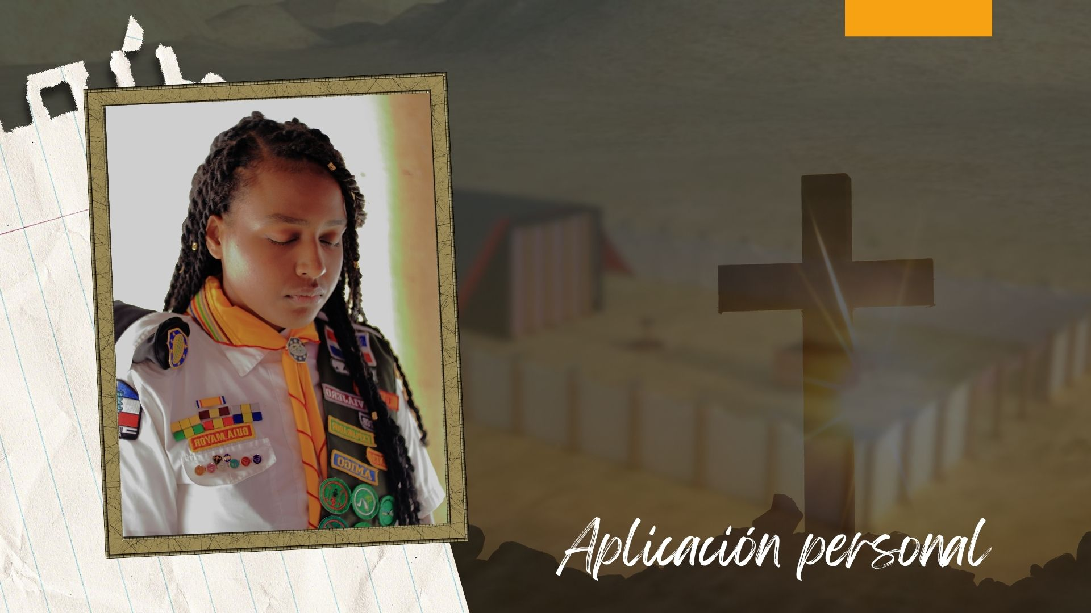
¿Deseas que Dios te conceda un espíritu abnegado para soportar la carga del servicio a la obra del evangelio?

